Slide 1
Project: STARS (Successfully Teaching AstRonomy in Schools)
This project has been funded with the support of the Erasmus+ Programme, K2 Action, Strategic Partnerships in School Education.
Project Agreement Number: 2017-1-SK01-KA201-035344
Tréningový program pre učiteľa (O2)
Modul #4
Objavovanie vesmíru Meranie času (čas, hodiny)
The current publication reflects only the author´s view and neither the Slovak National Agency, nor the European Commission are responsible for any use that may be made of the information it contains.

Slide 2
Úvod do projektu STARS
1. STARS Metodická príručka pre učiteľa
materiál pre učiteľa pripravený na okamžité použitie
2. STARS Tréningový program pre učiteľa
inovatívny a komplexný prístup
3. STARS Online Platforma s príkladmi dobrej praxe a príležitosťou na diskusie a výmenu informácií
4. STARS Koncept edukačného programu na výučbu astronómie
Medzinárodná online konferencia 2020
project-stars.com
The current publication reflects only the author´s view and neither the Slovak National Agency, nor the European Commission are responsible for any use that may be made of the information it contains.

Slide 3
Moduly projektu STARS
#1 Súhvezdia. #6 Galaktickej prostredie.
#2 Pohyb nebeských telies. #7 Slnko a hviezdy.
#3 Newtonov gravitačný zákon. #8 Naša Galaxia a iné galaxie.
#4 Objavovanie vesmíru. #9 Vesmír.
#5 Slnečná sústava. #10 Hvezdárne / observatóriá.
The current publication reflects only the author´s view and neither the Slovak National Agency, nor the European Commission are responsible for any use that may be made of the information it contains.

Slide 4
Ako sú moduly štruktúrované
Každý modul je rozdelený do niekoľkých tém.
Každá téma obsahuje:
Stručný úvod a kľúčové slová;
Teoretická část pre učiteľa – poskytuje základné informácie potrebne na prípravu lekcie na túto tému (v niektorých prípadoch odkazy na daľšie materiály na internete).
Praktické cvičenia pre žiakov – (vo väčšine prípradov) pripravené na použitie v triede, doplnené odpoveďami.
The current publication reflects only the author´s view and neither the Slovak National Agency, nor the European Commission are responsible for any use that may be made of the information it contains.

Slide 5
Ako pristupovať k materiálu 1
Pozorne si prečítajte teoretickú časť pre učiteľa.
Ak máte akékoľvek otázky, vyhľadajte ďalší materiál na stránke projektu (project-stars.com) alebo na iných webových stránkach.
Pozor! Uistite sa, že zdroje sú spoľahlivé!
The current publication reflects only the author´s view and neither the Slovak National Agency, nor the European Commission are responsible for any use that may be made of the information it contains.

Slide 6
Ako pristupovať k materiálu 2
Pri príprave teoretickej časti:
Nemenej dôležitou témou je otázka času, je vhodné spomenúť pásmový čas, ktorý sa uplatní aj pri cestování alebo sledovaní športových stretnutí, ktoré sa konajú inde ako v Európe. Zaujímavé témy poskytuje aj otázka pravého slnečného času a stredného slnečného času, ktoré je možné ľahko sledovať pomocou slnečných hodín a použiť na vysvetlenie známej pranostiky, že Lucia noci upíja, ale dňa nepridá.
The current publication reflects only the author´s view and neither the Slovak National Agency, nor the European Commission are responsible for any use that may be made of the information it contains.

Slide 7
Ako pristupovať k materiálu 3
Prečítajte si pozorne praktické cvičenia a ich odpovede.
Ak máte nejaké otázky, pozrite sa na ďalšie materiály a/alebo stránky projektu (project-stars.com) alebo na iné webové stránky. Pozor! Uistite sa, že zdroje sú spoľahlivé!
Na základe teoretickej časti vyberte na ilustráciu praktické cvičenia. Ďalšie cvičenia môžete hľadať v doplnkových materiáloch a/alebo na stránke projektu (project-stars.com) alebo na iných webových stránkách. Pozor! Uistite sa, že zdroje sú spoľahlivé!
The current publication reflects only the author´s view and neither the Slovak National Agency, nor the European Commission are responsible for any use that may be made of the information it contains.

Slide 8
Ako pristupovať k materiálu 4
Uvedomte si, že niektoré cvičenia vyžadujú ďalšie materiály, ktoré sú v triede ťažko dostupné. Pre ne je potrebné sa pripraviť vopred – buď ich dodať, alebo upozorniť žiakov, aby si ich pripravili vopred!
Odporúčame vyskúšať vybrané cvičenia a urobiť si vlastný úsudok ohľadom zložitosti a času potrebného na dokončenie cvičení. Ak sa rozhodnete, môžete vykonávať zmeny, vynechať niektoré časti, uľahčiť si časť cvičení, pokiaľ to nenarušuje fyzikálny význam úloh.
Podľa svojho uváženia môžete dať niektoré cvičeia za domácu úlohu, urobiť predbežnú prípravu doma alebo naopak nechať dokončiť doma.
The current publication reflects only the author´s view and neither the Slovak National Agency, nor the European Commission are responsible for any use that may be made of the information it contains.

Slide 9
Моdul 4 – obsah
4.1 Meranie času (čas, hodiny)
Pásmový čas, slnečné časy.
The current publication reflects only the author´s view and neither the Slovak National Agency, nor the European Commission are responsible for any use that may be made of the information it contains.

Slide 10
Teoretický obsah
4.1 Časy
Pravý slnečný čas a stredný slnečný čas;
hviezdny čas;
svetový koordinovaný čas;
pásmový čas;
meranie času hodinami.
The current publication reflects only the author´s view and neither the Slovak National Agency, nor the European Commission are responsible for any use that may be made of the information it contains.

Slide 11
Zoznam praktických cvičení
4.1.1 Pásmový čas
4.1.2 Stredný slnečný čas a pravý slnečný čas
The current publication reflects only the author´s view and neither the Slovak National Agency, nor the European Commission are responsible for any use that may be made of the information it contains.

Slide 12
Praktické cvičenie: 4.1.1 Pásmový čas
Metodická časť: Aktivita je zameraná na prácu s mapou a výpočty na kalkulačke.
Materiály a náradie: Mapa ČR, mapa sveta, mapa časových pásiem.
Postup: Žiaci sa oboznámia s pojmom pásmový čas a s jeho uplatnením v rôznych miestach našej republiky aj v rôznych lokalitách na svete. Úlohy sú volené tak, aby viedli k pochopeniu podstaty pásmového času.
The current publication reflects only the author´s view and neither the Slovak National Agency, nor the European Commission are responsible for any use that may be made of the information it contains.

Slide 13
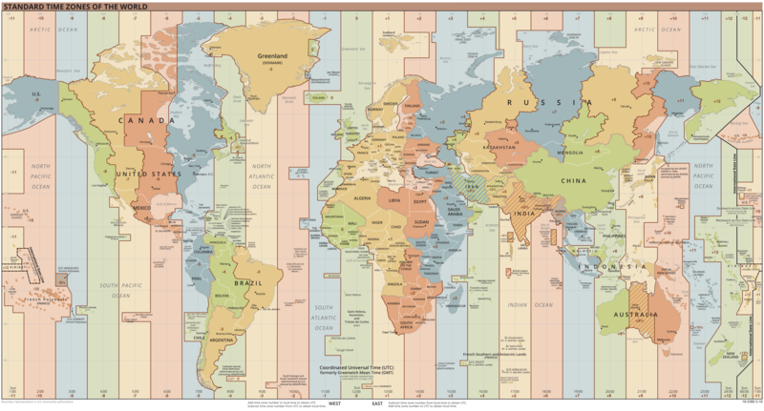
Praktické cvičenie: 4.1.1 Pásmový čas
commons.wikimedia.org/wiki/File:World_Time_Zones_Map.png
The current publication reflects only the author´s view and neither the Slovak National Agency, nor the European Commission are responsible for any use that may be made of the information it contains.

Slide 14
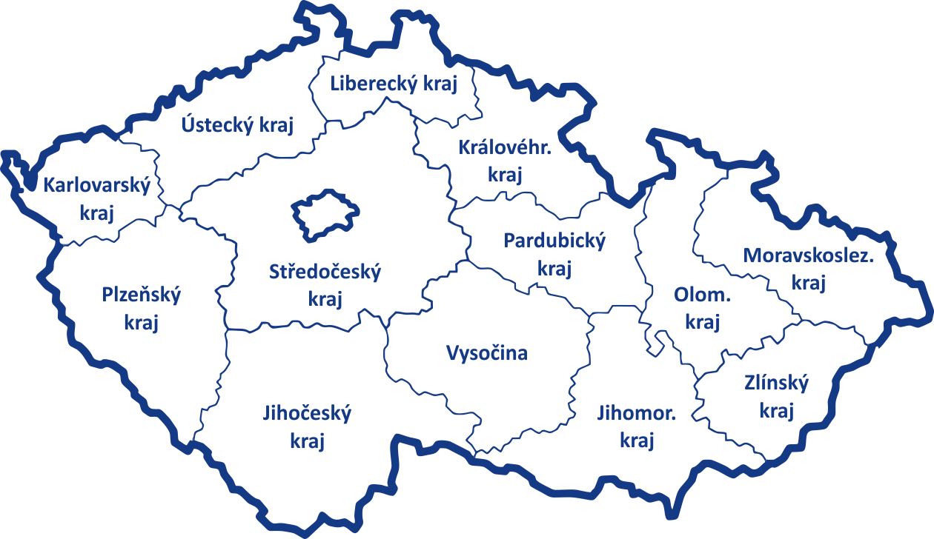
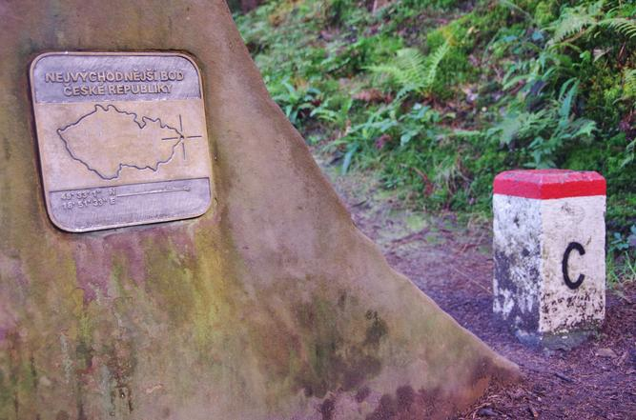
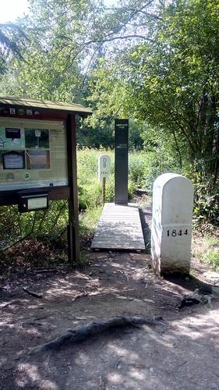
Praktické cvičenie: 4.1.1 Pásmový čas
Nájdite na mape ČR niektoré mesto, ktoré leží na 15. poludníku východnej dĺžky. Ďalej nájdite najvýchodnejší bod a najzápadnejší bod. Určite ich zemepisné súradnice.
najzápadnejšie 50°15’; 12°05’
najvýchodnějšie 49°55’; 18°52’
napr. Jindřichův Hradec
49°09'; 15°00'
The current publication reflects only the author´s view and neither the Slovak National Agency, nor the European Commission are responsible for any use that may be made of the information it contains.
Notes:
Autor foto nejvýchodnější bod ČR: Petr Bukovjan (pořízeno 11. 8. 2018)
Autor foto nejzápadnější bod ČR: Vaclav Jezek As (pořízeno 13. 8. 2019)

Slide 15
Praktické cvičenie: 4.1.1 Pásmový čas
Na 15. poludníku vychádza v určitý deň slnko o 6.00 h a zapadá o 18.00 h. O koľkej vychádza a zapadá v najvýchodnejšom a nanjzápadnejšom mieste ČR? Nadmorskú výšku miesta a jeho okolia zanedbajte.
Rozdiel zemepisných dĺžok medzi najvýchodnejším miestom v ČR a 15. poludníkom je 3°52’, medzi najzápadnejším miestom v ČR a 15. poludníkom je 2°55’.
Pretože rozdiel 15° zemepisnej dĺžky znamená rozdíie 1 hodina (360 stupňov znamená 24 hodin), znamená 1° zemepisnej dĺžky rozdiel 4 minúty.
V najvýchodnejšom mieste ČR slnko vychádza a zapadá o 15,5 minút skôr, v najzápadnejšom mieste o 11,5 minút neskôr.
The current publication reflects only the author´s view and neither the Slovak National Agency, nor the European Commission are responsible for any use that may be made of the information it contains.

Slide 16
Praktické cvičenie: 4.1.1 Pásmový čas
Nájdi na mape miesto, na ktorom v rovnaký deň vychádza slnko o 5 hod 50 min.
Rozdiel 10 minút znamená rozdiel 2,5° zemepisnej dĺžky oproti poludníku 15°.
Hľadané miesto preto leží na poludníku 17,5°.
Na tomto poludníku se nachádza napríklad mesto Tlumačov.
The current publication reflects only the author´s view and neither the Slovak National Agency, nor the European Commission are responsible for any use that may be made of the information it contains.

Slide 17
Praktické cvičenie: 4.1.1 Pásmový čas
V Plzni zapadlo slnko o 16 h 16 min. V koľkej hodine zapadlo slnko v Žďári nad Sázavou? Nadmorskú výšku oboch miest a ich okolia zanedbajte.
Plzeň 49°44’; 13°23’; Žďár nad Sázavou 49°34’; 15°56’; rozdiel zemepisných dĺžok je 2°33’. Rozdiel časov západu slnka je 10,2 minúty. Západ slnka sa v Ždiari nad Sázavou uskutočnil o 16 hod 6 min.
V tomto prípade berieme do úvahy len rozdiel zemepisných dĺžok, čo je na úrovni základníej školy dostatočné.
Ak by sa výraznejšie líšila aj zemepisná šírka (tu sa líši len o 10 uhlových minút), je nutné urobiť korekciu na zemepisnú šírku, ktorá ovšem presahuje učivo základnej školy. Pre záujemcov je popis k dispozícii ve Hvezdárskej ročenke, napr. rocenka.observatory.cz/2019/slunce.html. Do zadania by sa musel doplniť dátum západu slnka, aby sa dal zistiť azimut západu.
Slnko zapadá v Plzni o 16 h 16 min dňa 1. januára v azimute 234° (astronomický azimut je 54°, počítaný od juhu). Chyba v určení západu slnka na zemepisnú šířku by v tomto prípade bola menšia než 1 minúta.
The current publication reflects only the author´s view and neither the Slovak National Agency, nor the European Commission are responsible for any use that may be made of the information it contains.

Slide 18
Praktické cvičenie: 4.1.1 Pásmový čas
V Prahe je 3. decembra 6.00 hod pásmového času. Aký je dátum a aký čas v Tokiu, v Sydney, v Káhire, v Ottawe?
Tokio leží v pásme s časom o 9 hodín posunutom voči svetovému času. Je tu o 8 hodín viacej ako v Prahe, teda 3. decembra 14 h.
V Sydney (+10 hodín oproti svetovému času) je 15 hod.
V Káhire (+ 2 hodiny) je 7 hod.
Ottawa je v pásme s časom menším o 5 hodín voči svetovému času. Je tam proto o 6 hodín menej než v Prahe, nastáva tu teda polnoc z 2. na 3. decembra.
The current publication reflects only the author´s view and neither the Slovak National Agency, nor the European Commission are responsible for any use that may be made of the information it contains.

Slide 19
Praktické cvičenie: 4.1.1 Pásmový čas
Pri pásmových časch sa často zjednodušene uvádza, že je Zem rozdelená do 12 pásiem ohraničených poludníkmi so šírkou pásma 15 stupňov, v ktorých je pásmový čas daný časom poludníka ležiaceho uprostred daného pásma. S využitím mapy časových pásiem uveďte, aké ďalšie faktory ovplyvňujú, aký pásmový čas sa v danom mieste využíva. Existujú miesta, v ktorých sa pásmový čas líši od svetového času o dobu, ktorú nemožno vyjadriť v celých hodinách?
Veľmi podstatným faktorom ovplyvňujúcim, aký pásmový čas sa v danom mieste používa, sú hranice štátu alebo skupiny štátov.
Na niektorých ostrovoch v južných zemepisných šírkach je využívaný čas líšiaci sa o nepárne násobky polhodín. Napríklad Kokosové ostrovy (+6,5 h), Andamanské a Nikobarské ostrovy (+5,5 h), ale napríklad aj stredná časť Austrálie (+9,5 h). V južnej časti Austrálie je oblasť s časom +8,75 h voči svetovému času, neďaleko Nového Zélandu Chathamské ostrovy (+12,75 h)…
The current publication reflects only the author´s view and neither the Slovak National Agency, nor the European Commission are responsible for any use that may be made of the information it contains.

Slide 20
Praktické cvičenie: 4.1.1 Pásmový čas
Zisti, čo je dátumová hranica. Opíš jej priebeh na mape Zeme a vysvetli jej význam. Ako má správne postupovať človek, keď prelieta dátovou hranicou z východu na západ, a ako pri prelete opačným smerom? Ako sa prejavila dátumová hranica pri ceste Willyho Foga okolo sveta?
Medzinárodnou dohodou je stanovená hranica, pri ktorej prekročení sa mení dátum. Prechádza približne poludníkem 180° zemepisnej dĺžky. Je navrhnutá tak, aby prechádzala čo najďalej od ľudskej civilizácie. Vyhýba sa kontinentom a ostrovom, najbližšie k pevnej zemi (okrem Antarktídy) prechádza medzi Diomédovými ostrovmi v Beringovov prielive.
Pri prekročení dátumovej hranice je potrebné upraviť dátum tak, aby na východ od dátovej hranice bolo o deň menej ako na západ od nej.
Ak by neexistovala medzinárodná dátumová hranica, cestovateľom, ktorí obídu celú Zem západným smerom, by po návrate chýbal v kalendári jeden den. Tí, ktorí by obišli Zem východným smerom, by zase mali jeden deň navyše. To sa stalo aj Willymu Foggovi v animovanom seriáli Willy Fog na ceste okolo sveta inšpirovaný románom Julese Verna Cesta okolo sveta za 80 dní.
The current publication reflects only the author´s view and neither the Slovak National Agency, nor the European Commission are responsible for any use that may be made of the information it contains.

Slide 21
Praktické cvičenie: 4.1.2 Stredný a pravý slnečný čas
Metodická časť: Aktivita je dlhodobá, jeden rok, pričom každý deň zaberie zhruba 10 minút, záverečné spracovanie dát 1 hodinu.
Materiály a náradie: Slnečné hodiny, hodinky alebo mobil.
Postup: Žiaci pochopia rozdiel medzi pravým a stredným slnečným časom.
The current publication reflects only the author´s view and neither the Slovak National Agency, nor the European Commission are responsible for any use that may be made of the information it contains.

Slide 22
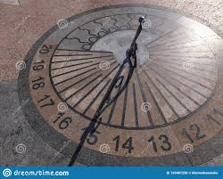
Praktické cvičenie: 4.1.2 Stredný a pravý slnečný čas
Slnečné hodiny merajú miestny pravý slnečný čas, ktorý sa líši od stredného slnečného času, vzťahujúceho sa k príslušnému poludníku v rámci časového pásma. Cieľom úlohy je zmapovať vzťah medzi pravým a stredným slnečným časom v priebehu kalendárneho roku. Zvoľ si čas, ktorý bude na pravidelné celoročné sledovanie čo najvhodnejší (aby bolo po celý rok možné v tento čas vykonať meranie), teda napríklad 15 hod. Nezabudni, že tento čas môže byť len medzi 8. a 16. hod, pretože v zimných mesiacoch je cca od 16 hod do cca 8 hod noc. Každý deň zmeraj presný čas (na minúty), kedy slnečné hodiny ukazujú 15 hod. Zaznamenávaj si postupne zmerané časy, najlepšie do tabuľky v počítači.
Dátum | Slnečné hodiny | Presný čas
 | 15 hod
The current publication reflects only the author´s view and neither the Slovak National Agency, nor the European Commission are responsible for any use that may be made of the information it contains.

Slide 23
Praktické cvičenie: 4.1.2 Stredný a pravý slnečný čas
Vypočítal rozdiel medzi miestnym časom a pásmovým časom daný zemepisnou dĺžkou miesta pozorovania a uveď ho nad tabuľku. Potom do nového stĺpca v tabuľke uveď prepočítané časy zodpovedajúce hodnote 15 hodín na slnečných hodinách.
Dátum | Slnečné hodiny | Presný čas | Prepočítaný čas
 | 15 hod
The current publication reflects only the author´s view and neither the Slovak National Agency, nor the European Commission are responsible for any use that may be made of the information it contains.

Slide 24
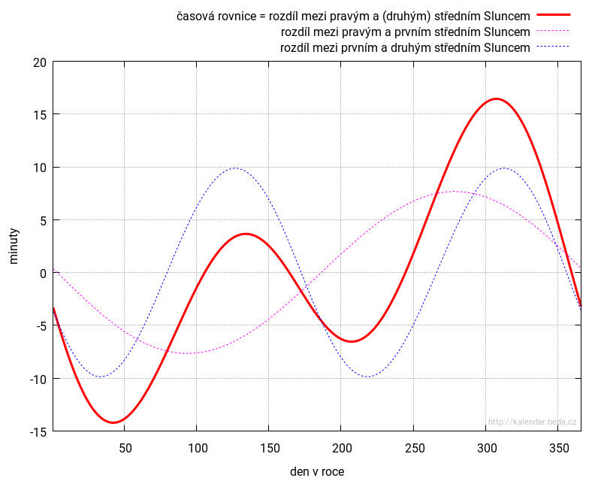
Praktické cvičenie: 4.1.2 Stredný a pravý slnečný čas
Zostroj graf závislosti rozdielu pravého slnečného času a stredného slnečného času. Zisti, ako sa tento rozdiel v astronómii nazýva.
časová rovnica
kalendar.beda.cz/o-casu
The current publication reflects only the author´s view and neither the Slovak National Agency, nor the European Commission are responsible for any use that may be made of the information it contains.

Slide 25
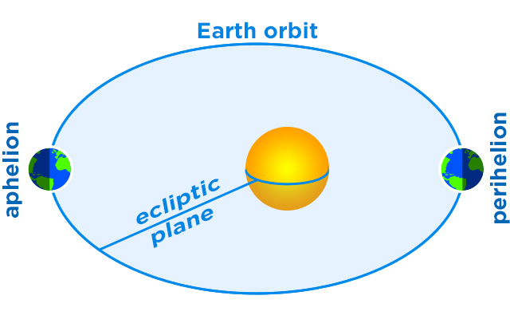
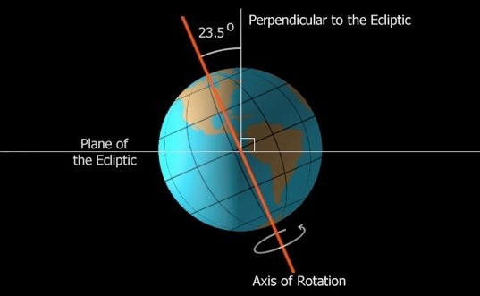
Praktické cvičenie: 4.1.2 Stredný a pravý slnečný čas
S využitím internetu popíš, prečo sa počas roku rozdiel medzi pravým a stredným časom mení. Ktoré dve charakteristiky zmeny spôsobujú?
sklon zemskej osi a eliptičnosť trajektórie Zeme okolo Slnka
trajektória Zeme
kolmé ku ekliptike
rovina
ekliptiky
odslnie
príslnie
rovina
ekliptiky
os rotácie
The current publication reflects only the author´s view and neither the Slovak National Agency, nor the European Commission are responsible for any use that may be made of the information it contains.

Slide 26
Praktické cvičenie: 4.1.2 Stredný a pravý slnečný čas
Vysvetli pranostiku „Lucia noci upíja, ale dňa nepridá“. Využi pritom pojmy: pravý slnečný čas, stredný slnečný čas, západ slnka, dĺžka bieleho dňa.
Na Luciu (13. 12.) zapadá slnko najskôr z celého roku.
Keby súčasne v tento deň taktiež najskôr vychádzalo, bol by na Luciu najkratší biely deň. Najneskorší východ slnka však nastáva až začiatkom januára.
Preto je najkratší biely deň najčastejšie 20. decembra. To, že najskorší západ slnka a najneskorší východ slnka nenastávajú v rovnaký deň, je spôsobené nerovnomerným obehom Zeme okolo Slnka a rovnomernou rotáciou Zeme okolo svojej osi.
Pranostika o Lucii je prejavom časovej rovnice, teda kolísaním dĺžky časovej rovnice v priebehu roka.
Uvedená pranostika tak zviditeľňuje rozdiel medzi pravým a stredným slnečným časom.
The current publication reflects only the author´s view and neither the Slovak National Agency, nor the European Commission are responsible for any use that may be made of the information it contains.

Slide 27
Závery, overenie výsledkov
Čo bude ďalej (Feed Forward): Plánujte ďalšiu hodinu na základe výkonu žiaka:
Náročnosť v triede: V závislosti od toho, ako dobre žiaci porozumeli materiálu a zvládli úlohy.
Prístup k materiálu: Aký je správny postup, ktorý vám pomôže porozumieť materiálu a splniť stanovené úlohy.
Sebahodnotenie: Sebadisciplína, vedenie a kontrola činností.
Individuálny prístup: Individuálne hodnotenie a vedenie.
The current publication reflects only the author´s view and neither the Slovak National Agency, nor the European Commission are responsible for any use that may be made of the information it contains.
Notes:
DOI: 10.3102/003465430298487, The Power of Feedback, John Hattie and Helen Timperley, University of Auckland

Slide 28
Závery, overenie výsledkov 2
Príprava: Jasné a dobre definované ciele lekcie a cvičení. Keď budú dobre rozumieť konečnému cieľu, môžu sa žiaci ľahšie a efektívnejšie zamerať na konkrétnu úlohu/materiál.
Overovanie: Ako som to urobil? Individuálne hodnotenie a spätná väzba od učiteľa na prácu žiaka, ktorá sa konkrétne týka dosiahnutia cieľa. Poskytnite informácie o pokroku žiaka (alebo jeho nedostatku) a poskytnite pokyny, ktoré pomôžu dosiahnuť ciele a dosiahnuť očakávanú úroveň.
The current publication reflects only the author´s view and neither the Slovak National Agency, nor the European Commission are responsible for any use that may be made of the information it contains.
Notes:
DOI: 10.3102/003465430298487, The Power of Feedback, John Hattie and Helen Timperley, University of Auckland

